Slide 1
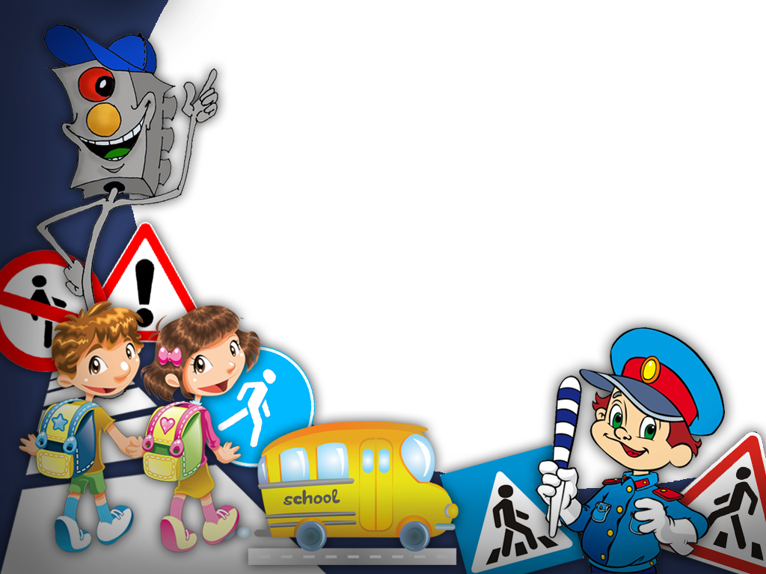
Кроссворд по ПДД
УМНИКИ НА ДОРОГЕ

Slide 2
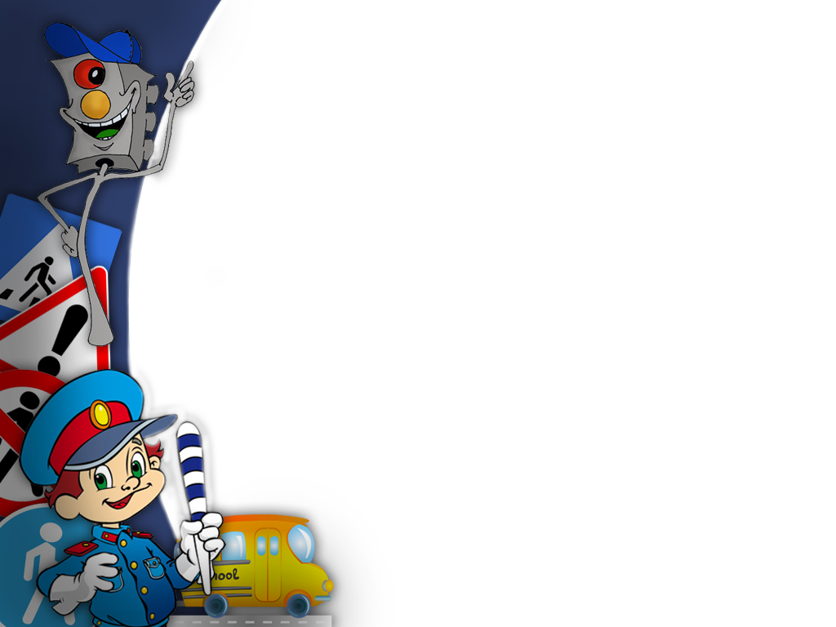

КРОССВОРД «УМНИКИ НА ДОРОГЕ»
1. |  |  |  | У
 | 2. |  |  | М
3. |  |  |  | Н
 | 4. |  |  | И
 |  | 5. |  | К
6. |  |  |  | И
 |  |  | 7. | Н
8. |  |  |  | А
 |  |  | 9. |  | Д
10. |  |  |  |  | О
 |  | 11. |  |  | Р
 |  | 12. |  |  | О
 |  |  | 13. |  | Г
 |  |  | 14. |  | Е

Slide 3

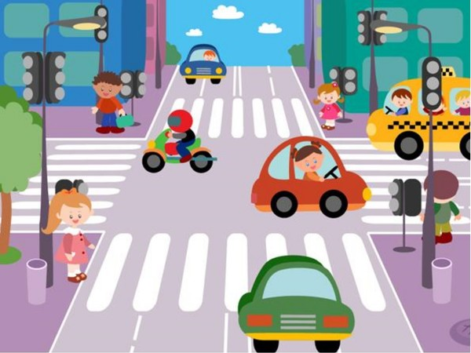

1. Пешеходная дорожка по бокам улицы.
Тротуар

Slide 4
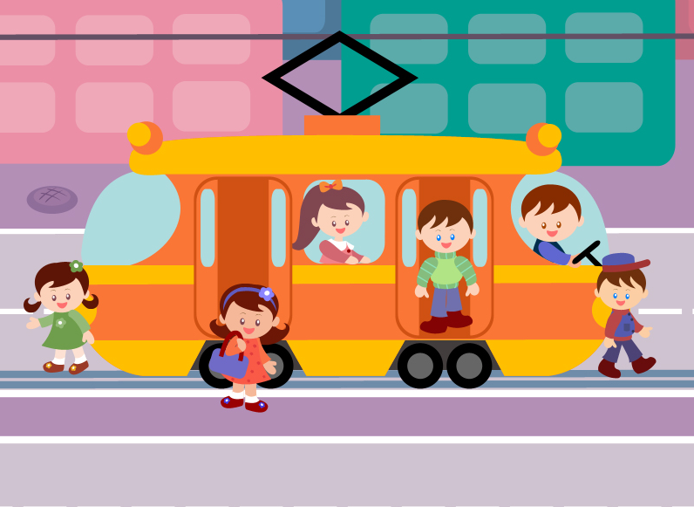

2. Самый древний вид общественного транспорта.
Трамвай

Slide 5
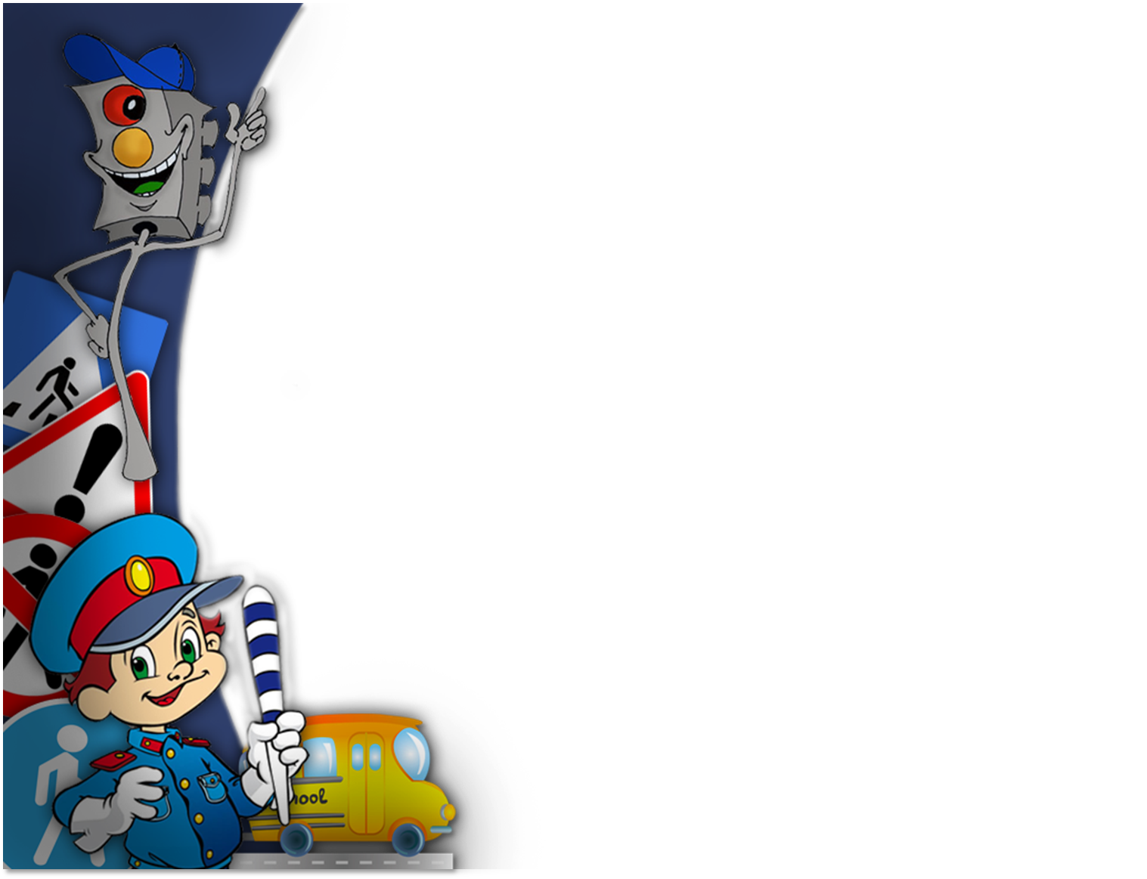
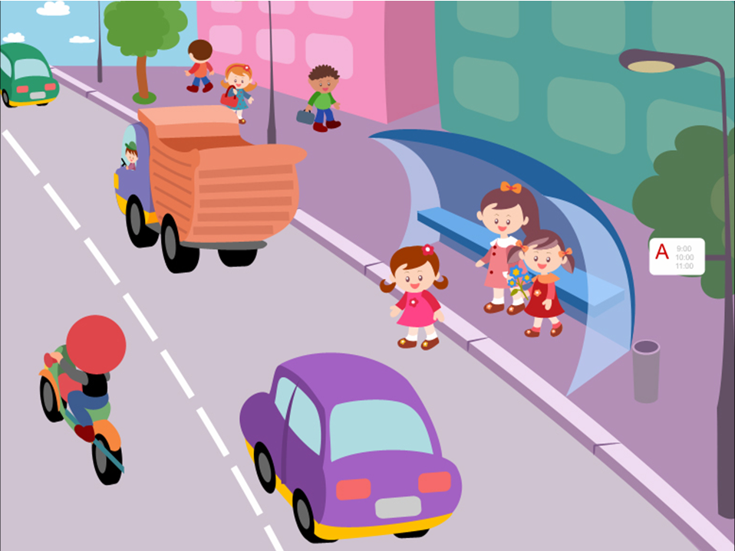
3. Место, где ждут общественный транспорт.
Остановка

Slide 6
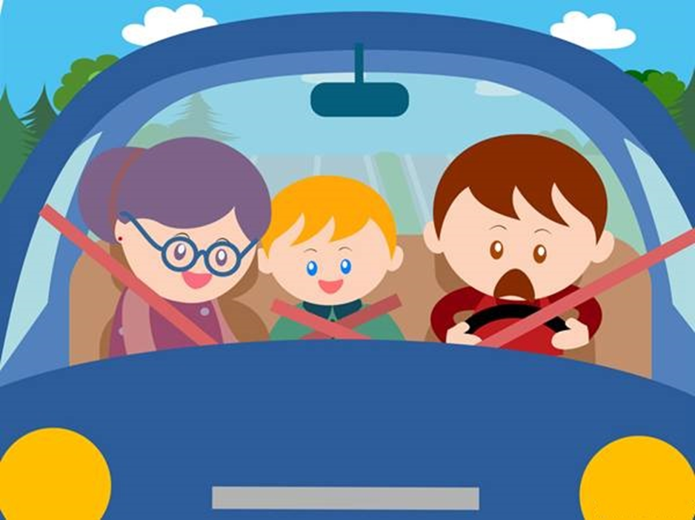
4. Личный транспорт.
Машина

Slide 7
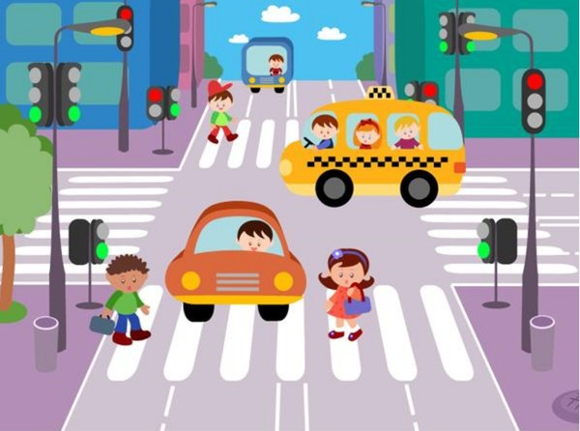
5. Вид городского транспорта.
Такси

Slide 8
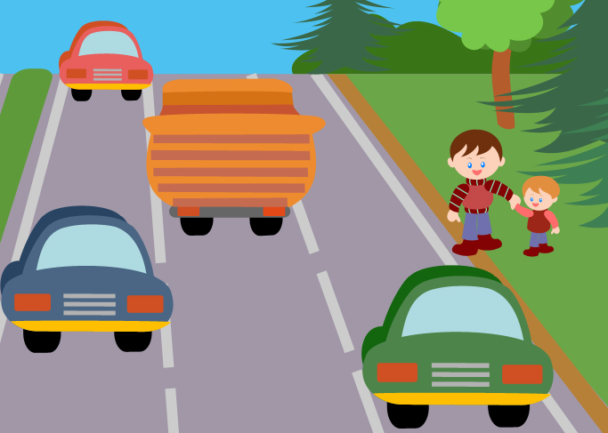
6. Элемент загородной дороги, по которому ходят пешеходы.
Обочина

Slide 9
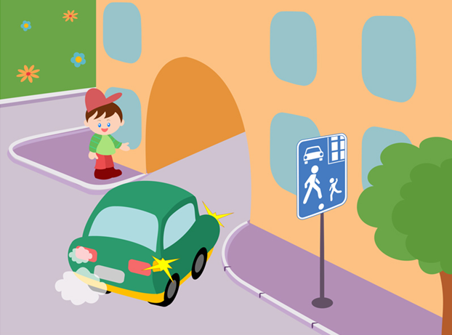
7. Графический рисунок, который помогает регулировать движение.
Знак

Slide 10
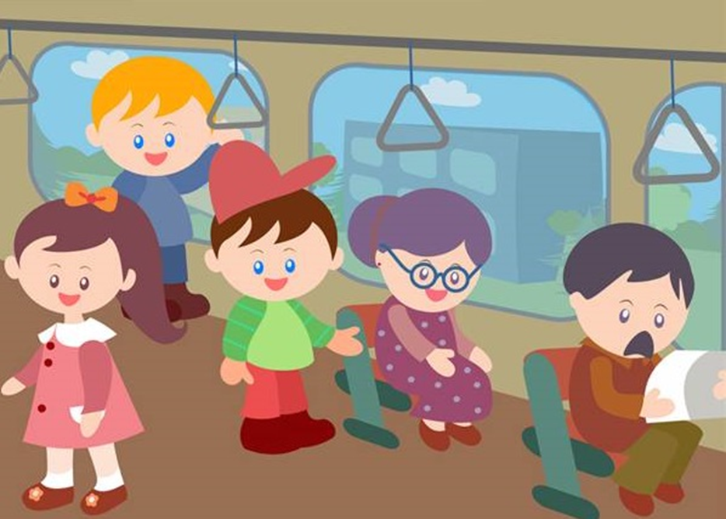
8. Человек, едущий в транспорте.
Пассажир

Slide 11
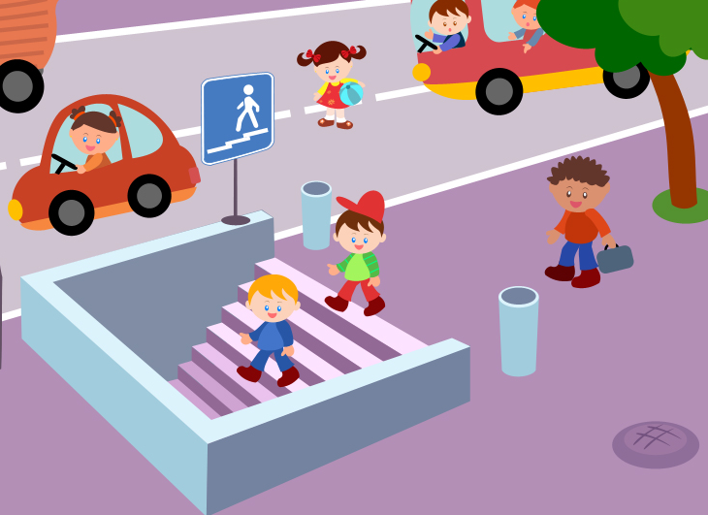
9. Самый безопасный переход.
Подземный

Slide 12
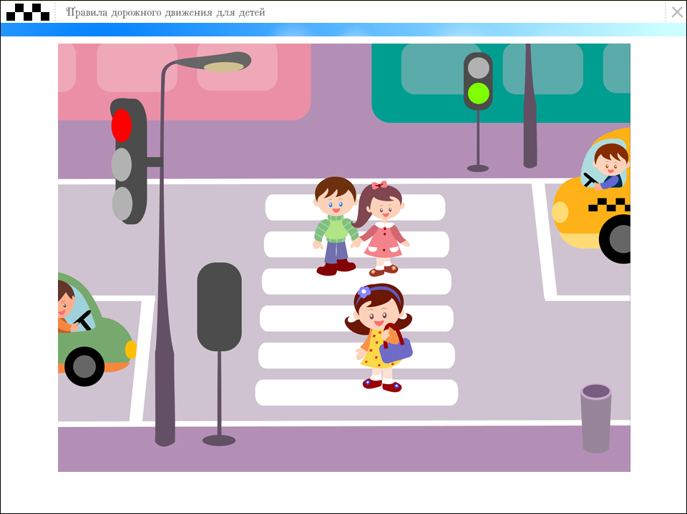
10. Участник дорожного движения.
Пешеход

Slide 13
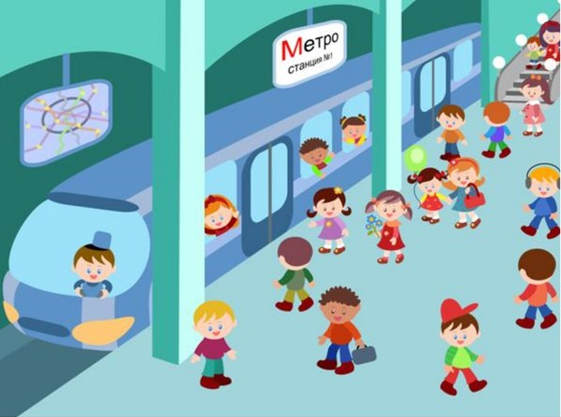
11. Подземный общественный транспорт.
Метро

Slide 14
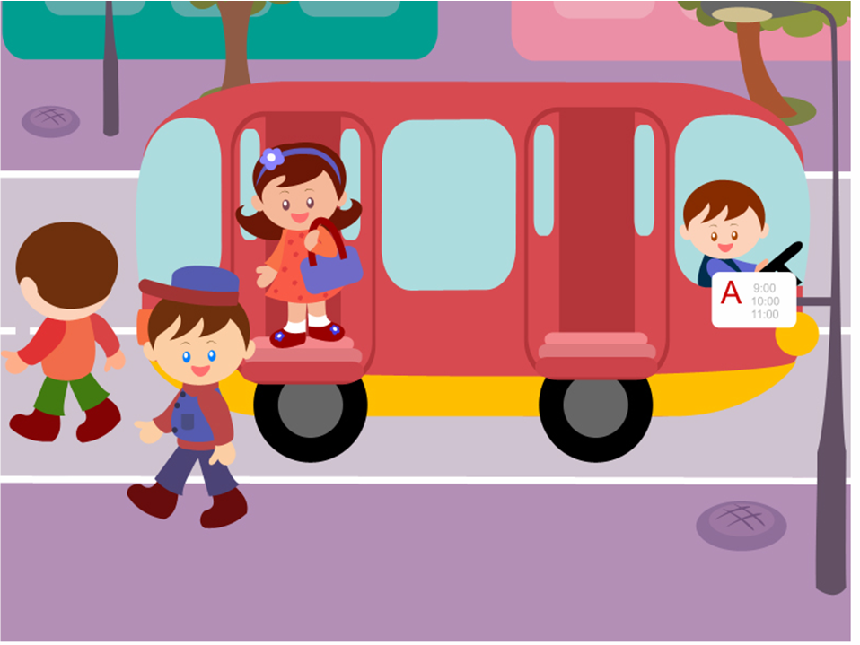
12. Вид общественного транспорта.
Автобус

Slide 15
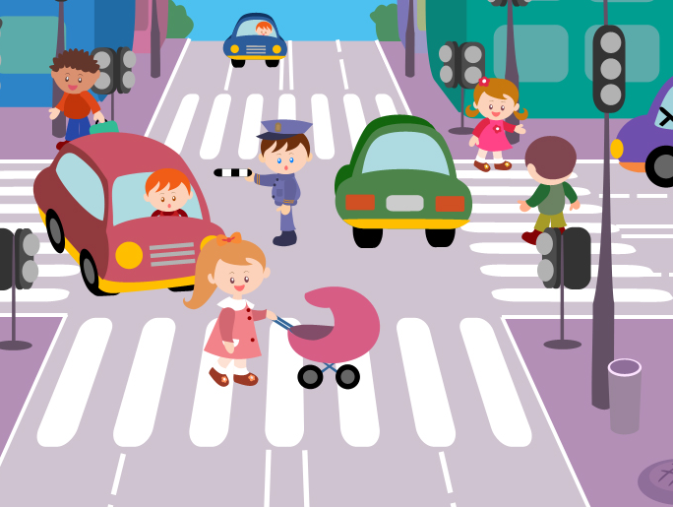
13. Регулирует движение транспорта и пешеходов, когда не работает светофор.
Регулировщик

Slide 16

14. Устройство, регулирующее движение транспорта и пешеходов.
Светофор

Slide 17
КРОССВОРД УМНИКИ НА ДОРОГЕ с ответами
Т | Р | О | Т | У | А | Р
 | Т | Р | А | М | В | А | Й
О | С | Т | А | Н | О | В | К | А
 | М | А | Ш | И | Н | А
 |  | Т | А | К | С | И
О | Б | О | Ч | И | Н | А
 |  |  | З | Н | А | К
П | А | С | С | А | Ж | И | Р
 |  |  | П | О | Д | З | Е | М | Н | Ы |  | Й
П | Е | Ш | Е | Х | О | Д
 |  | М | Е | Т | Р | О
 |  | А | В | Т | О | Б | У | С
 |  |  | Р | Е | Г | У | Р | О | В | Щ | И |  | К
 |  |  | С | В | Е | Т | О | Ф | О | Р

Slide 18
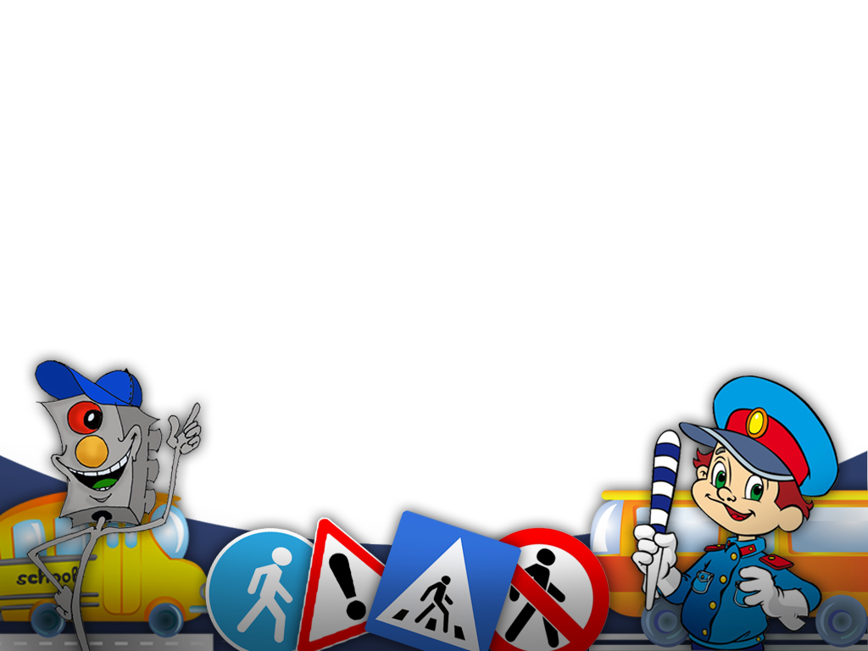
КРОССВОРД УМНИКИ НА ДОРОГЕ КРОССВОРД
МОЛОДЦЫ!

